Slide 1
Lưu trữ dữ liệu với Kotlin
Môn:Phát triển Ứng Dụng Trên Thiết Bị Di Động
Giáo viên: Trần Hồng Nghi
Sinh viên:Triệu Văn Hưng
MSSV:12520529

Slide 2
Trình trợ giúp tạo SQLite
Tổng quan
Trình trợ giúp mở Sqlite được quản lý
Định nghĩa bảng
Triển khai trình trợ giúp mở Sqlite
Dependency injection

Slide 3
Tổng quan
Android sử dụng SQLite làm hệ thống quản lý cơ sở dữ liệu. SQLite là một cơ sở dữ liệu được nhúng vào ứng dụng và nó thực sự rất nhẹ. Đó là lý do tại sao nó là một lựa chọn tốt cho các ứng dụng di động.
Tuy nhiên, API để làm việc với cơ sở dữ liệu trong Android khá thô, cần viết nhiều câu SQL và ánh xạ đối tượng vào Giá trị nội dung hoặc từ con trỏ.

Slide 4
2. Trình trợ giúp mở Sqlite được quản lý
Anko cung cấp một Sqlite Open Helper mạnh mẽ giúp đơn giản hóa mọi thứ.
Khi sử dụng Sqlite Open Helper thông thường, cần gọi hàm getReadableDatabase () hoặc nhận được cơ sở dữ liệu có thể ghi (), và sau đó có thể thực hiện các truy vấn của đối tượng nhận được.
Code:
forecastDbHelper.use
{ ...
}

Slide 5
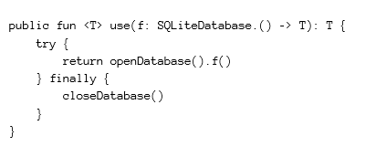
2. Trình trợ giúp mở Sqlite được quản lý
Có thể sử dụng các hàm cơ sở dữ liệu Sqlite trực tiếp
Code:

Slide 6
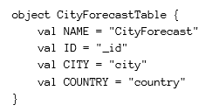
3. Định nghĩa bảng
Việc tạo một vài đối tượng đại diện cho các bảng sẽ hữu ích để tránh việc viết sai chính tả tên bảng hoặc cột và lặp lại.
Code:ở đây chúng ta cần có 2 bảng(một bảng lưu trữ thông tin và một bảng dự báo trong một ngày)

Slide 7
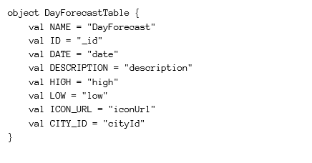
3. Định nghĩa bảng
DayForecast có thêm một số thông tin, vì vậy nó sẽ cần tập hợp các cột bạn có thể xem bên dưới.
Cuối cùng cột, cityId, sẽ giữ id của CityForecast dự báo này thuộc về.

Slide 8

4. Triển khai trình trợ giúp mở Sqlite
Anko được chia thành nhiều thư viện để có trọng lượng nhẹ hơn. Thêm anko-common, nhưng cũng cần anko-sqlite nếu chúng ta muốn sử dụng các tính năng cơ sở dữ liệu:
Code:

Slide 9
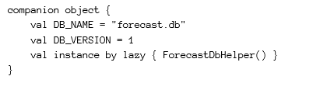
4. Triển khai trình trợ giúp mở Sqlite
Sqlite Open Helper cơ bản sẽ quản lý việc tạo và nâng cấp cơ sở dữ liệu,và sẽ cung cấp cơ sở dữ liệu Sqlite để có thể làm việc với nó.
Các truy vấn sẽ được trích xuất sang một lớp khác
Code:

Slide 10
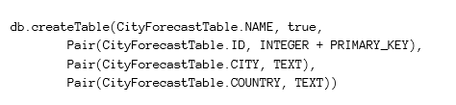
4. Triển khai trình trợ giúp mở Sqlite
Để xác định việc tạo các bảng, bắt buộc phải cung cấp Hàm onCreate.
Khi không có thư viện nào được sử dụng, việc tạo các bảng được thực hiện bằng cách viết một nguyên CREATE TABLE truy vấn nơi xác định tất cả các cột và các loại của chúng.
Tuy nhiên, Anko cung cấp một hàm mở rộng đơn giản nhận tên của bảng và một tập hợp các đối tượng Cặp xác định tên và loại cột:
Code:

Slide 11
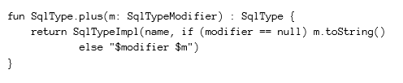
4. Triển khai trình trợ giúp mở Sqlite
Các kiểu này từ một lớp Anko đặc biệt được gọi là SqlType, có thể được trộn lẫn với SqlTypeModifiers,chẳng hạn như PRIMARY_KEY. Thao tác + bị quá tải giống như cách trong chương 11.
Cộng này chức năng sẽ nối cả hai giá trị theo cách thích hợp để trả về một SqlType đặc biệt mới
Code:

Slide 12

4. Triển khai trình trợ giúp mở Sqlite
Các hàm có một tham số sử dụng công cụ sửa đổi infix có thể được sử dụng nội tuyến, do đó kết quả là khá dọn dẹp
Code:
Có một chức năng tương tự để thả một bảng. onUpgrade sẽ chỉ xóa các bảng để chúng tái tạo.
Sử dụng cơ sở dữ liệu giống như bộ nhớ cache, vì vậy đó là cách dễ nhất và an toàn nhất để đảm bảo các bảng được tạo lại như mong đợi.
Nếu lưu giữ dữ liệu quan trọng cần cải thiện onUpgrade mã bằng cách thực hiện di chuyển tương ứng tùy thuộc vào phiên bản cơ sở dữ liệu.

Slide 13
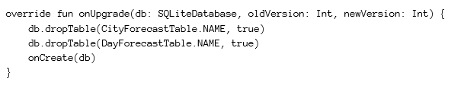
4. Triển khai trình trợ giúp mở Sqlite
Code:

Slide 14
5.Dependency injection
Một cách đơn giản, nếu muốn có các lớp độc lập với các lớp khác, cách dễ kiểm thử hơn và viết mã dễ mở rộng và duy trì, chúng ta cần sử dụng sự đảo ngược phụ thuộc. Thay vì instantiating các cộng tác viên bên trong lớp, cung cấp cho họ (thường là thông qua constructor) và khởi tạo chúng ở một nơi khác.
Bằng cách đó, chúng ta có thể thay thế chúng bằng các đối tượng khác, ví dụ, thực hiện cùng một giao diện, hoặc sử dụng các mocks trong các thử nghiệm. Nhưng bây giờ những phụ thuộc đó phải được cung cấp từ đâu đó, vì vậy việc tiêm phụ thuộc bao gồm việc cung cấp các cộng tác viên theo yêu cầu của các lớp.

Slide 15
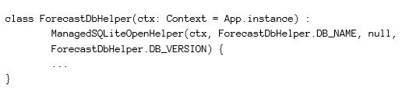
5.Dependency injection
Code

Slide 16

5.Dependency injection
có hai cách để tạo ra lớp này

